Slide 1



Curso de bioseguridaD
Para laboratorios de investigación biomédica
v2018
Sesión 2
Barreras primarias
Christian A. García-Sepúlveda MD PhD
Sandra E. Guerra-Palomares QFB PhD
Laboratorio de Genómica Viral & Humana
Facultad de Medicina
Universidad Autónoma de San Luis Potosí

Slide 2
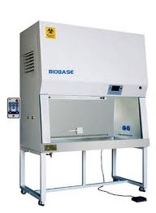
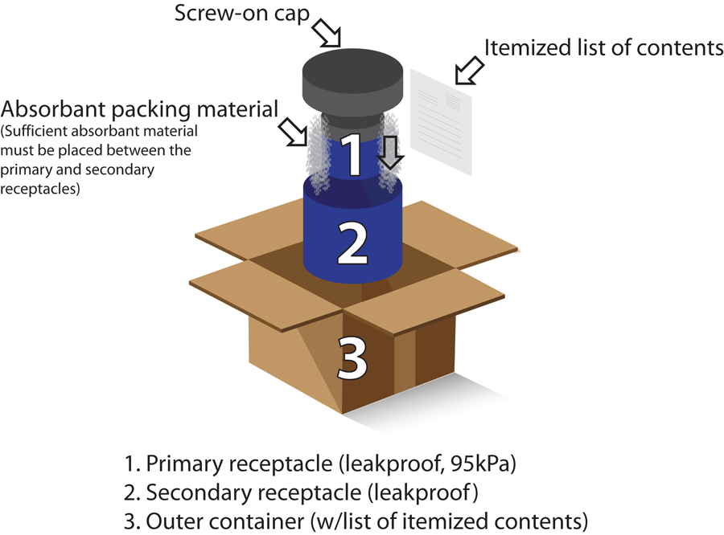
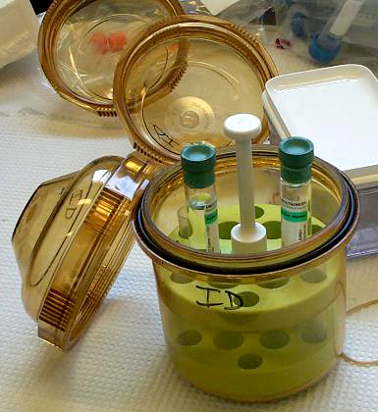
Barreras primarias (contención primaria)
Incluye a equipos como gabinetes de seguridad biológica (GSB), viales o recipientes, tapas para aerosoles de cubetas de centrifugas y al equipo de protección personal… destinados a minimizar la exposición al agente biológico.

Slide 3
Contención de aerosoles
Algunos procedimientos conllevan el riesgo de generar aerosoles como:

Slide 4
Sistema de triple embalaje (IATA) - Transporte de material biológico
El transporte de material infeccioso y potencialmente infeccioso está sometido a reglamentaciones nacionales e internacionales estrictas.
El personal de laboratorio debe enviar o transportar las sustancias infecciosas de acuerdo con las normas de transporte aplicables, cuyo cumplimiento permitirá:
1. Reducir la probabilidad de que los embalajes/envases se estropeen y derramen su contenido, y con ello
2. Reducir el número de exposiciones que den lugar a posibles infecciones, y
3. Mejorar la eficiencia de la entrega de los envíos.

Slide 5

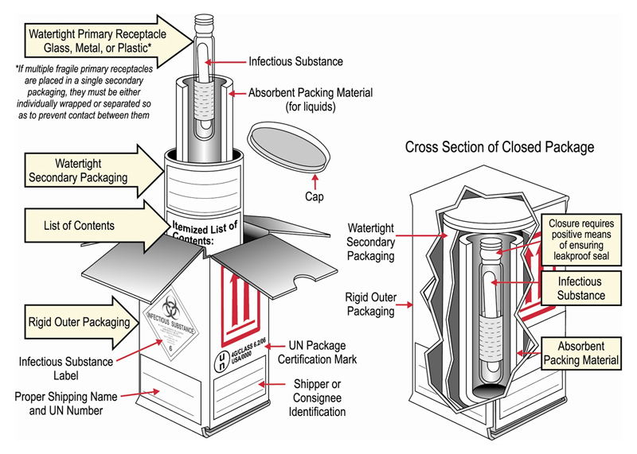
Sistema de triple embalaje (IATA) - Transporte de material biológico
Empaquetamiento responsable de muestras biológicas que asegura la contención del agente en caso de que el contenedor primario sufra ruptura, evitando la exposición inadvertida de personas que manipulen dicho paquete.
Sistema de triple embalaje IATA
(International Air Transport Association)

Slide 6
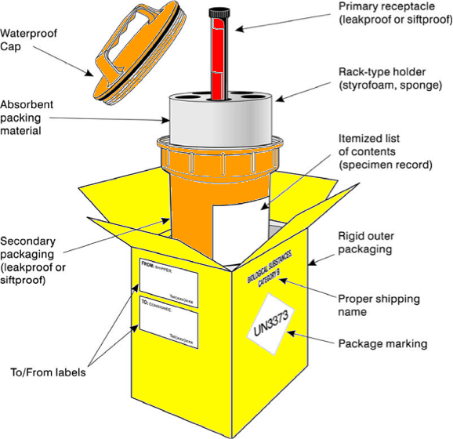
Sistema de triple embalaje (IATA) - Transporte de material biológico

Slide 7
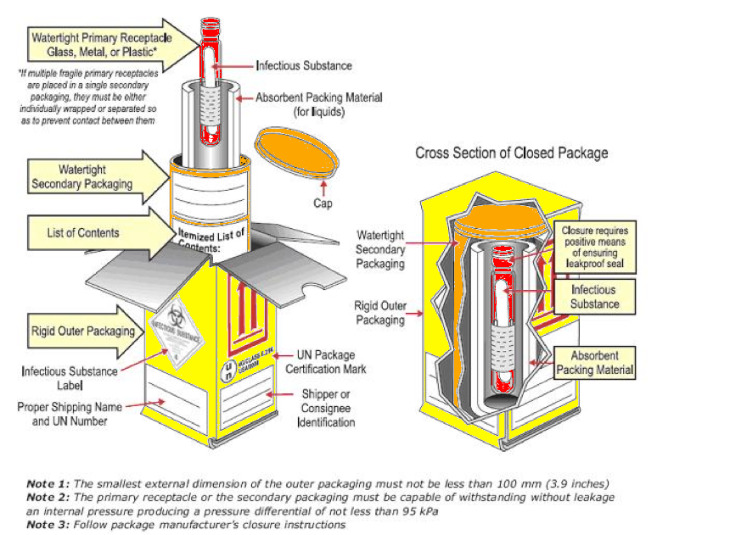
Sistema de triple embalaje (IATA) - Transporte de material biológico

Slide 8
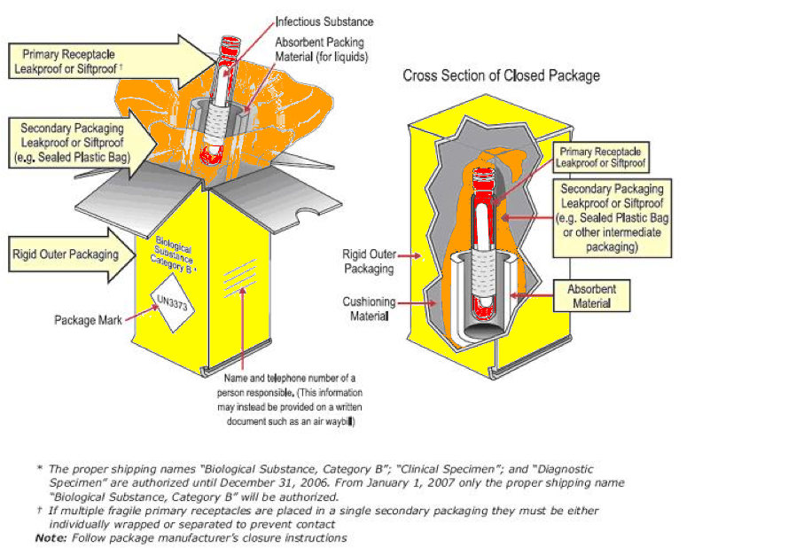
Sistema de triple embalaje (IATA) - Transporte de material biológico

Slide 9
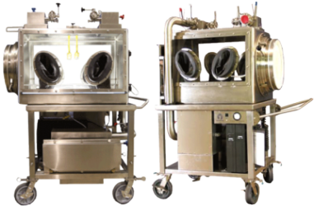
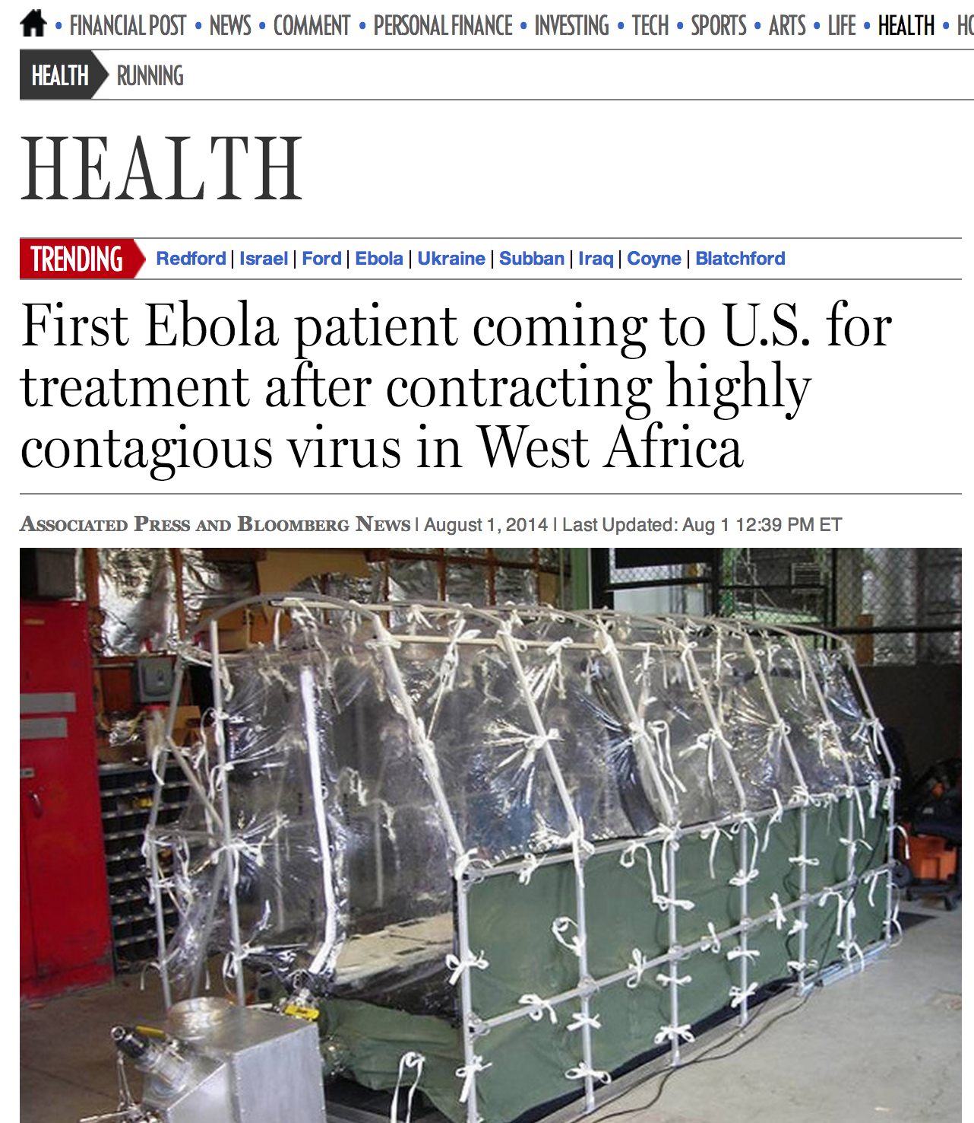
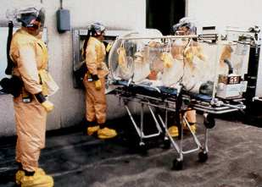
Transporte de material biológico BSL4

Slide 10
Gabinetes de seguridad biológica
Gabinetes de Seguridad Biológica (GSB) o cabinas de seguridad biológica (CSB).
Diseñados específicamente para proteger al personal, al espécimen biológico y al ambiente.
Surgen de la necesidad de proteger a investigadores de LAI’s.
Captura, limitan y contienen a partículas aerosolizadas potencialmente infecciosas liberadas durante la manipulación del microorganismo.
Evitan la exposición respiratoria de personal humano o personas que habitan áreas aledañas al laboratorio.
Existe tres clases de GSB, entre mayor sea la clase mayor es la protección aportada al operador, al producto y al ambiente.

Slide 11
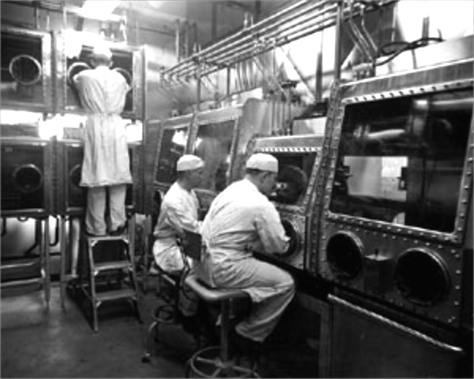
Historia de los gabinetes de seguridad biológica
En 1900, Robert Koch utilizó un GSB primitivo para el trabajo seguro con ántrax, tuberculosis y cólera.
En 1909, la compañía Mulford Pharmaceutical de EUA diseño un GSB ventilado para la preparación segura de tuberculina.
En 1943, Van den Ende diseña y publica un GSB con horno para generar un flujo direccional hacia el interior e incinerar el aire expulsado.
En 1943, Hubert Kaempf Jr desarrolla primer GSB clase III en el United States Army Biological Warfare Laboratories de Fort Detrick, Maryland.
En 1948, surge el GSB moderno.

Slide 12

Historia de los gabinetes de seguridad biológica
El primer prototipo de GSB fue uno de clase III (contención máxima).
Diseñados en 1943 por Hubert Kaempf Jr., soldado norteamericano adscrito al United States Army Biological Warfare Laboratories, Camp Detrick, Maryland.
En apoyo al programa de bioarmamento del ejército norteamericano.
En 1957 su desarrollo y diseño dejó de ser secreto y comenzaron a emplearse en hospitales y otras instituciones de investigación.
El grupo de personas involucradas en su diseño fue originalmente personal del Depto. Defensa USA..
Actualmente (desde 1984) tiene participación civil y se conoce como la American Biological Safety Association (ABSA).

Slide 13
Gabinetes de seguridad biológica (GSB)
Están diseñados para proteger al trabajador, la atmósfera del laboratorio y los materiales de trabajo de la exposición a las salpicaduras y los aerosoles infecciosos que pudieran generarse al manipular material potencialmente contaminado como cultivos primarios, bioespecímenes y muestras clínicas.
Existen tres tipos de gabinetes de seguridad biológica:

Slide 14
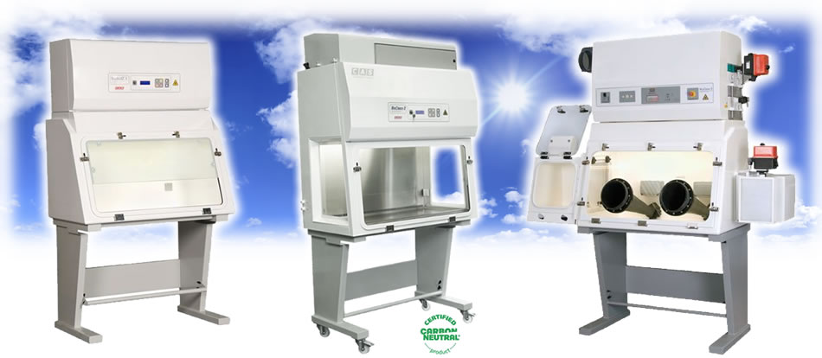
Gabinetes de seguridad biológica (GSB) Clase I
No ofrecen protección al producto manipulado sino únicamente al personal y medio ambiente.
La protección personal se logra al mantener un flujo de aire a través de la ventana delantera de al menos 75 lfpm.
Son usados para contención de aerosoles o polvos de quimioterapéuticos, inmunosupresores, inmunomoduladores y anticuerpos monoclonales, sin considerar la protección (esterilidad) de producto.
Para operar balanzas en que se pesan sustancias carcinógenas o mutagenos, teratógenos o genotóxicos NO FLAMABLES.

Slide 15
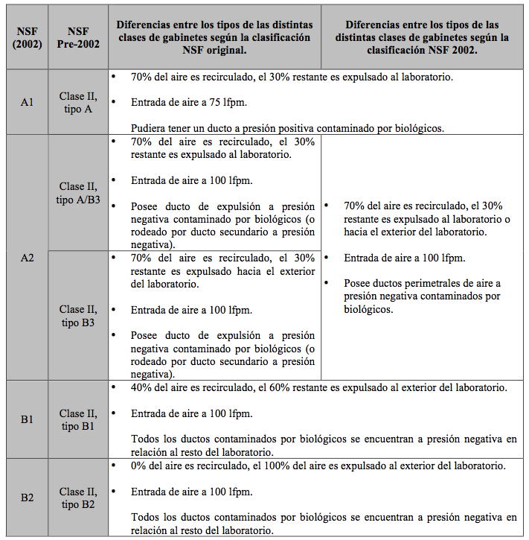
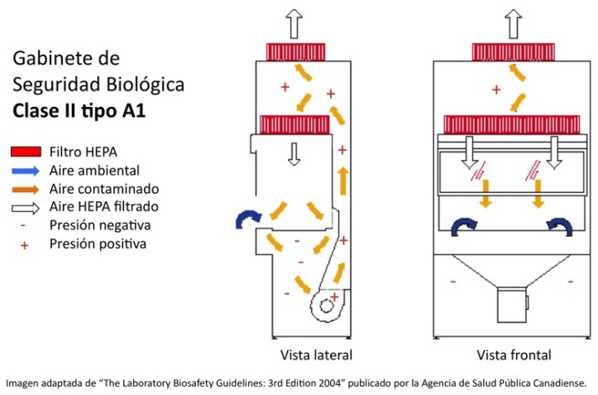
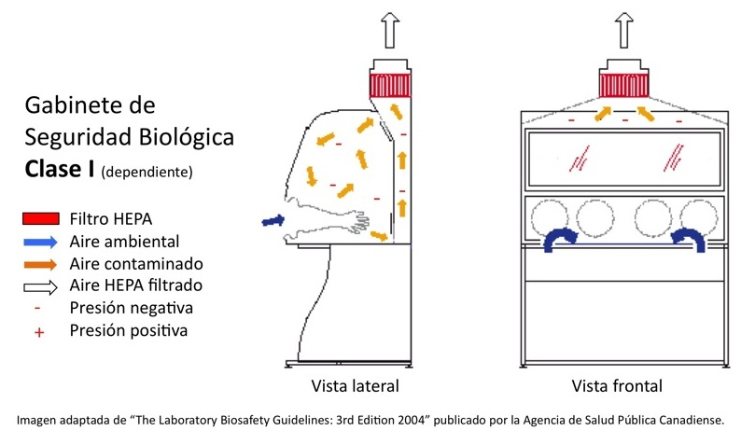
Gabinetes de seguridad biológica (GSB) Clase II
Brindan protección tanto al producto como al investigador y medio ambiente.
Se clasifican en 4 tipos dependiendo del flujo de aire.
A1

Slide 16
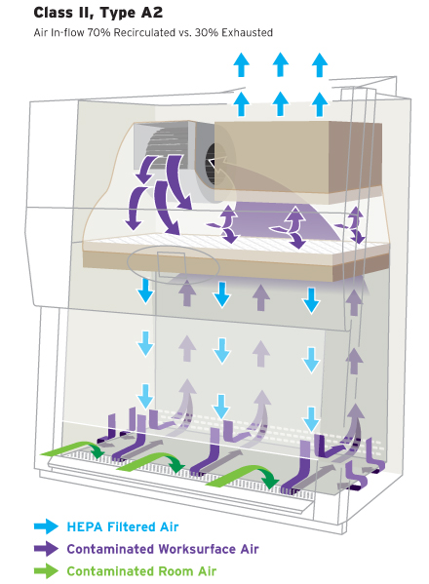
Gabinetes de seguridad biológica (GSB) Clase II
Brindan protección tanto al producto como al investigador y medio ambiente.
Se clasifican en 4 tipos dependiendo del flujo de aire.

Slide 17
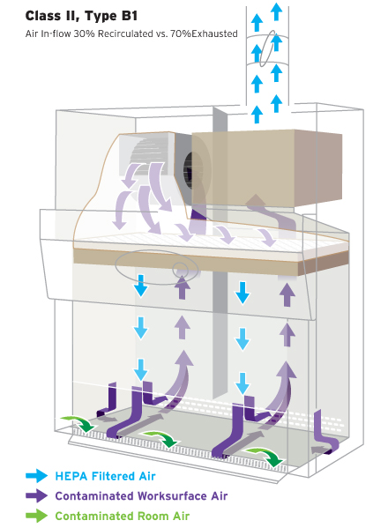
Gabinetes de seguridad biológica (GSB) Clase II
Brindan protección tanto al producto como al investigador y medio ambiente.
Se clasifican en 4 tipos dependiendo del flujo de aire.

Slide 18
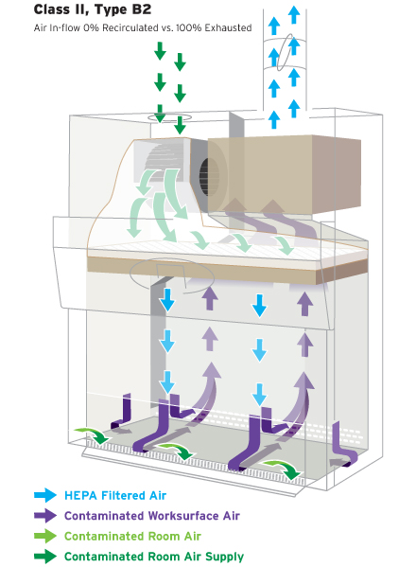
Gabinetes de seguridad biológica (GSB) Clase II
Brindan protección tanto al producto como al investigador y medio ambiente.
Se clasifican en 4 tipos dependiendo del flujo de aire.

Slide 19
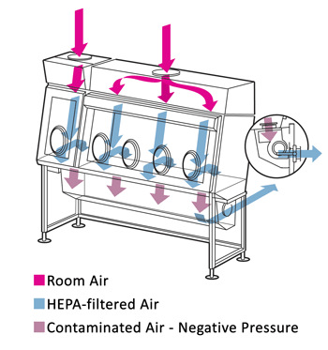
Gabinetes de seguridad biológica (GSB) Clase III
Fueron desarrollados para trabajar con microorganismos del grupo de riesgo 4 brindando protección máxima tanto al ambiente como al personal y el producto.
Carecen de ventanas de acceso, se encuentran herméticamente sellados y dotados con puertos de acceso cubiertos por guantes permanentes.
Los materiales de trabajo y los desechos son introducidos y retirados a través de una doble esclusa.
Se encuentra presurizado negativamente en relación al laboratorio BSL4.

Slide 20
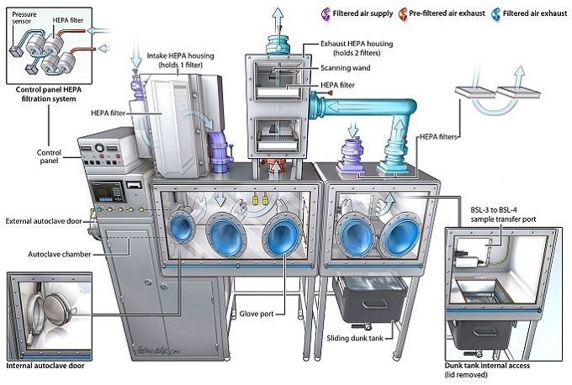
Gabinetes de seguridad biológica (GSB) Clase III

Slide 21
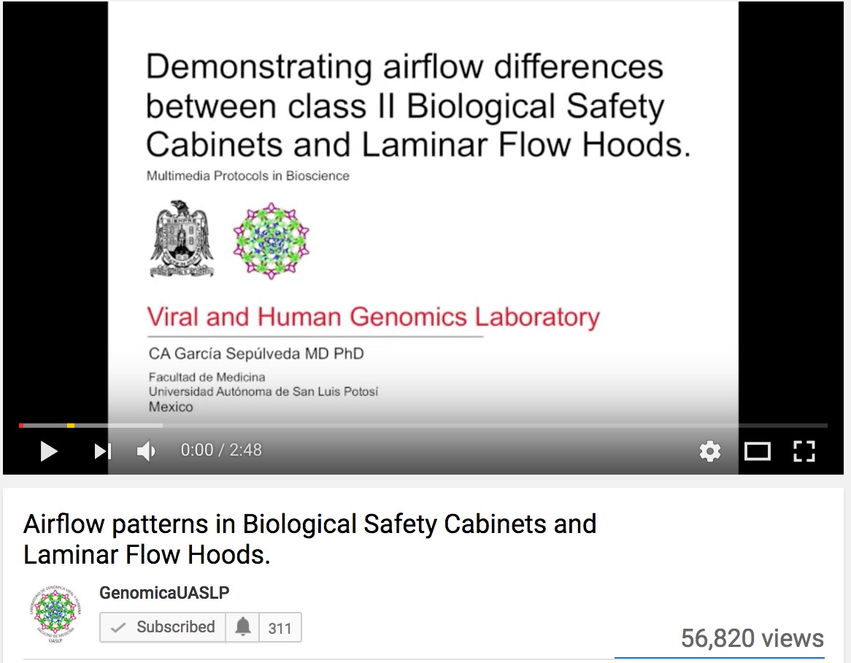
Demostración de flujos de aire en diferentes gabinetes

Slide 22
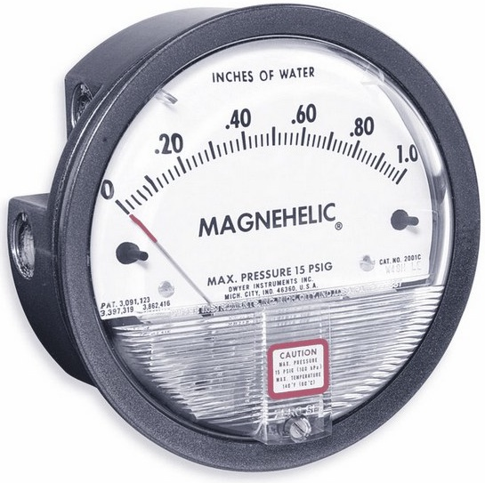
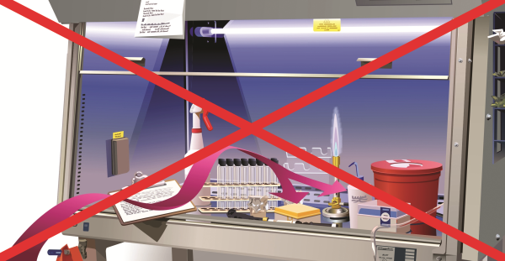
Indicaciones y recomendaciones al trabajar en GSB
Encender el GSB y su luz UV interior 5 minutos antes de iniciar el trabajo para descontaminar su interior y estabilizar flujos..
Revisar la presión interior sea de al menos 0.5 pulgadas de agua.
Abrir el paño frontal hasta la altura de las axilas.
NOTA: Los GSB de clase II poseen una alarma audio-visual que se activa cuando el flujo de aire disminuye por debajo del valor mínimo permitido.
Introducir todos los implementos de trabajo necesarios ANTES de sentarse a trabajar frente al gabinete.
Permitir que flujos se vuelvan a estabilizar al menos 1 minuto tras introducir las manos al GSB.
No introducir ni sobrecargar el interior de los GSB.

Slide 23
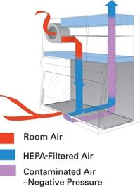
Indicaciones y recomendaciones al trabajar en GSB
Al trabajar con GSB los investigadores deben procurar no perturbar la cortina de aire laminar frontal con movimientos bruscos de manos y brazos al introducir o manipular objetos en su interior.
Se debe procurar mantener al mínimo el movimiento de entrada y salida de objetos y manos a través de la ventana frontal.
Los utensilios necesarios deberán introducirse una sola vez y al principio de las actividades mientras que los residuos deberán ser eliminados una sola vez y al final de las actividades.
El tráfico de personas al derredor del gabinete deberá mantenerse al mínimo con tal de evitar perturbaciones del flujo laminar frontal.

Slide 24
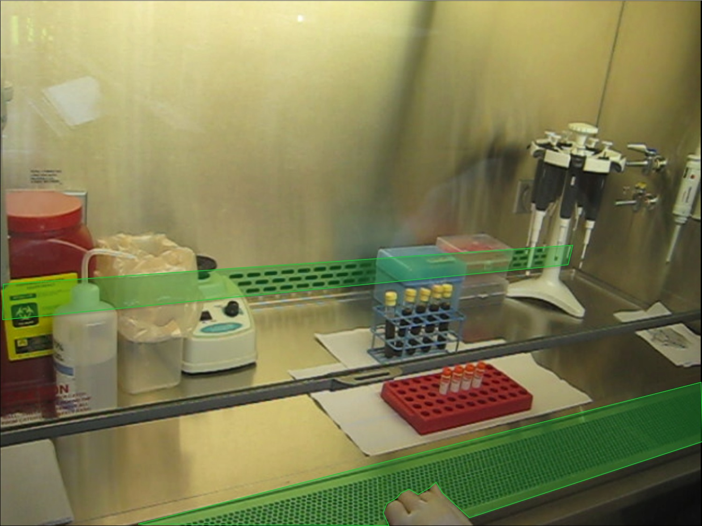
Trabajo en GSB
Los procedimientos realizados dentro de los gabinetes se deberán apegar de manera estricta a técnicas asépticas.
Todo procedimiento realizado dentro del GSB deberá llevarse a cabo en el centro y lo más lejos de la apertura frontal del mismo.
La rejilla perforada localizada en el piso del área de trabajo de los gabinetes de clase II jamás debe ser obstruida con toallas o material.
Cuando sea necesario retirar y colocar la tapa de un recipiente de cultivo o medio de cultivo en el interior del gabinete de seguridad biológica se deberá procurar colocarla de lado y nunca hacia arriba o hacia abajo sobre la superficie.

Slide 25
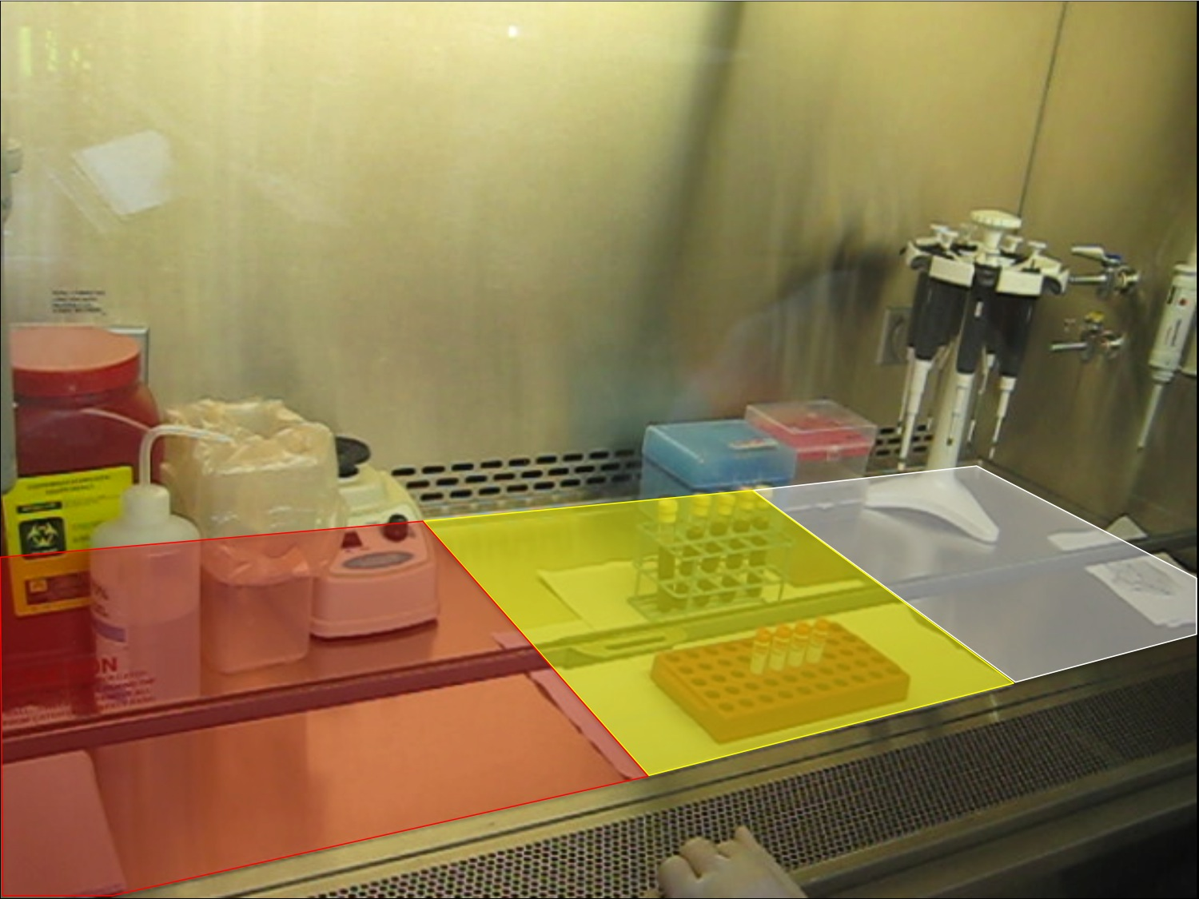
Trabajo en GSB
Respetar separación imaginaria de tres áreas en el interior del gabinete (limpia, de trabajo y sucia).
La superficie de cualquier utensilio u objeto que deba introducirse al gabinete de seguridad biológica deberá descontaminarse con etanol al 70% antes de introducirse al gabinete.
Al final de la sesión de atrabajo frente al gabinete se deberá descontaminar la superficie de todo material, frasco, instrumento o equipo introducido al mismo con etanol al 70%.
Queda prohibido introducir mecheros Bunsen a los GSB ya que perturban el flujo laminar del aire en su interior y pueden incendiar el filtro HEPA.

Slide 26
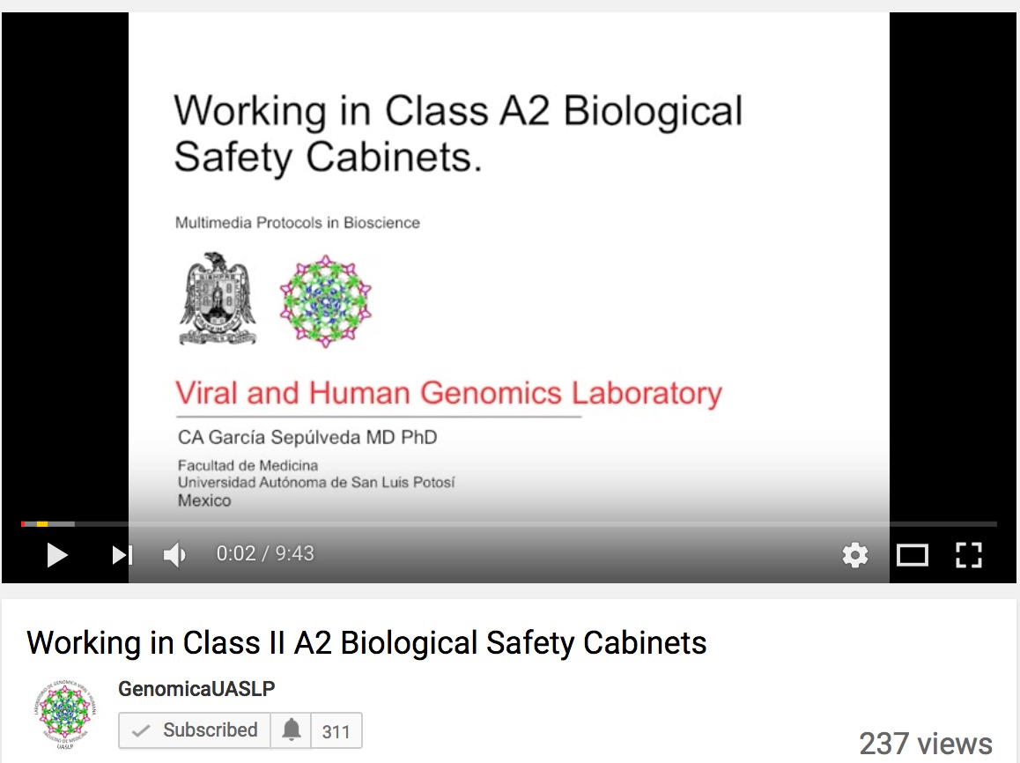
Disciplina de trabajo en GSB

Slide 27
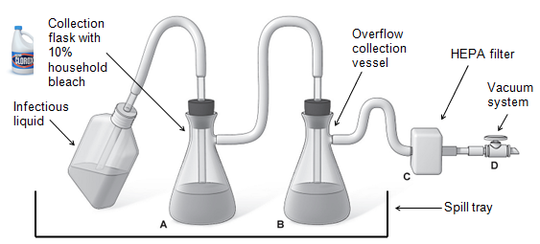
Trabajo en GSB desinfección
Se pueden colocar toallas desechables en la superficie de trabajo interior del gabinete siempre y cuando no se obstaculicen las perforaciones de la parrilla frontal y trasera.
Todos los consumibles o desechables que entren en contacto con bioespecímenes o muestras clínicas deberán ser colocados en NaOCl al 0.5% y/o esterilizados en autoclave antes de lavar, reutilizar o desechar.
Todos los residuos biológico-infecciosos generados en el interior del gabinete de seguridad biológica serán descontaminados en autoclave o por sumersión en NaOCl al 0.5%.
Si se utilizó el puerto de vacío localizado en el interior del gabinete se procederá a enjuagar el interior de la tubería con al menos 100 mL de NaOCl al 0.5%

Slide 28
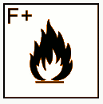




Trabajo en GSB e incompatibilidades
La manipulación de sustancias volátiles, tóxicas y explosivas deberá realizarse en campanas de extracción y no en GSB.
Los gabinetes de seguridad biológica de clase II podrán emplearse para manipular sustancias carcinógenas y para la preparación de fármacos inmunomoduladores, quimioterapéuticos o antineoplásicos.
Los GSB clase II no deberán ser empleados para radiomarcar materiales biológicos con isótopos volatilizables como el yodo-125 (I¹²⁵) a menos de que contengan un ducto hacia el exterior y acopladas a un filtro HEPA y de carbono activado.
Los GSB que cumplan con los requisitos para el trabajo con radioisótopos podrán complementarse con pantallas blindadas que protejan al investigador de la emisión beta siempre y cuando sean del tipo vertical.

Slide 29
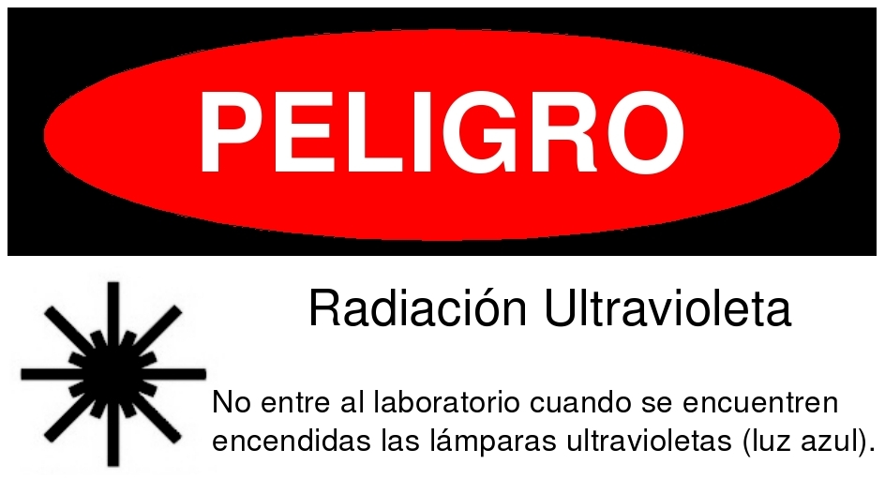
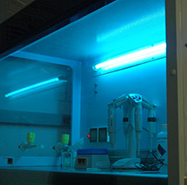
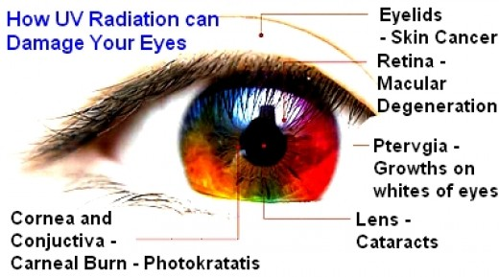
Trabajo en GSB
Las lámparas germicidas ultravioletas localizadas en el interior de los GSB deberán encenderse 5 minutos antes y 15 después de cualquier procedimiento.
Durante el tiempo que las lámparas UV se encuentren encendidas se deberá desocupar las áreas aledañas al gabinete.
Las lámparas ultravioletas deberán limpiarse una vez a la semana con un paño humedecido en etanol al 70% para eliminar el polvo y suciedad (mientras están apagadas).
OBVIAMENTE (aunque si lo menciono es por que alguien ya lo hizo) NO SE DEBE TRABAJAR FRENTE AL GSB CON LAMPARAS UV ENCENDIDAS!

Slide 30
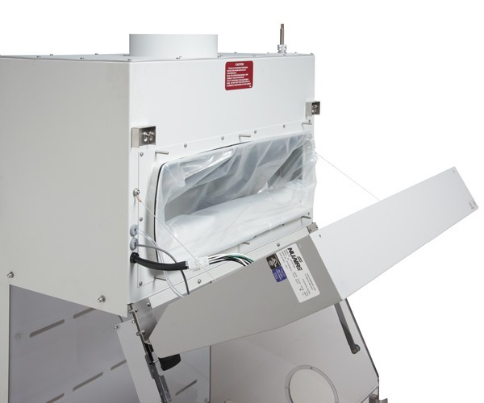
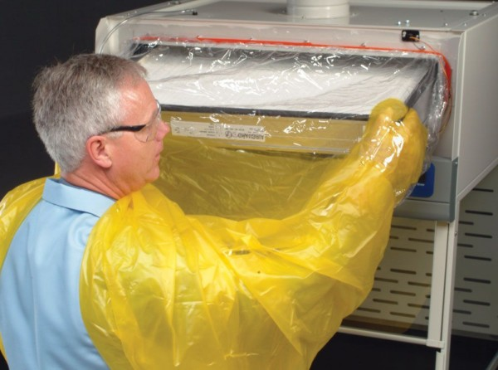
Cambios de filtros HEPA
El cambio de filtros HEPA de GSB empleados para procedimientos de BSL2 o superior deberá realizarse de acuerdo a los siguientes lineamientos:
Retirar el filtro principal de la cámara interna mientras el gabinete se encuentra encendido para evitar la contaminación de los ductos de alimentación.
Rociar la superficie de papel del filtro con laca epóxica o pintura en spray o incluso con fijador de cabello en spray para fijar las partículas al filtro.
Envolver el filtro HEPA en doble bolsa de uso rudo color rojo etiquetada como desecho biológico infeccioso antes de retirarlo del laboratorio.
Incinerar el filtro HEPA a 1000 ºC en horno cementero.
Los filtros HEPA (High efficiency particulate air filter) logran detener el paso del 99.97% de las partículas aerosolizadas con diámetros de 0.3 micras o mayores.

Slide 31
Trabajo en GSB
Queda prohibido introducir mecheros Bunsen a los GSB ya que perturban el flujo laminar del aire en su interior y pueden incendiar el filtro HEPA.

Slide 32
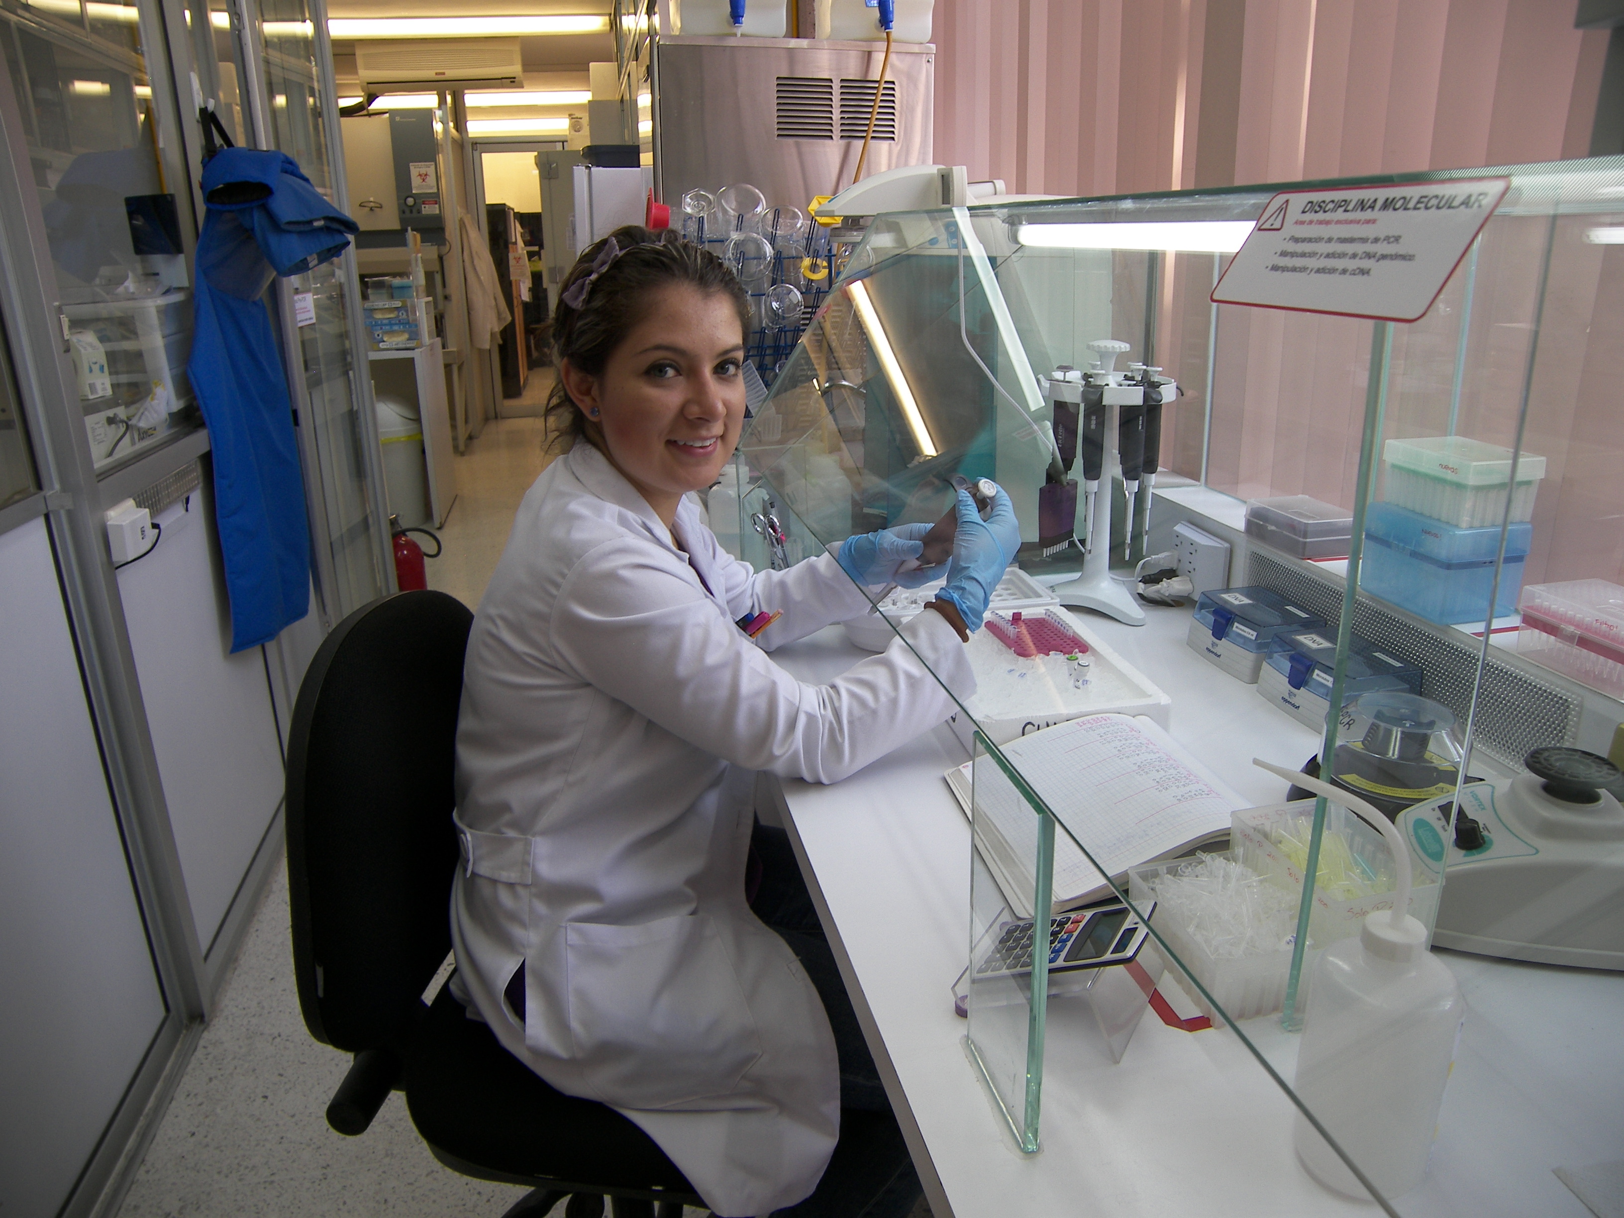
Que no es un GSB ! - Gabinetes estancos/estaciones de PCR
Gabinetes que contienen aerosoles de productos de PCR amplificados y que evitan la contaminación de reacciones de amplificación por PCR o RT-PCR por el efecto de corrientes de aire.
Evitan que las secreciones y células des-
camadas de piel/cuero cabelludo contaminen
sus reacciones de PCR.
Evitan la contaminación del área de trabajo
por polvo, suciedad o salpicaduras de
trabajadores “contiguos”.

Slide 33
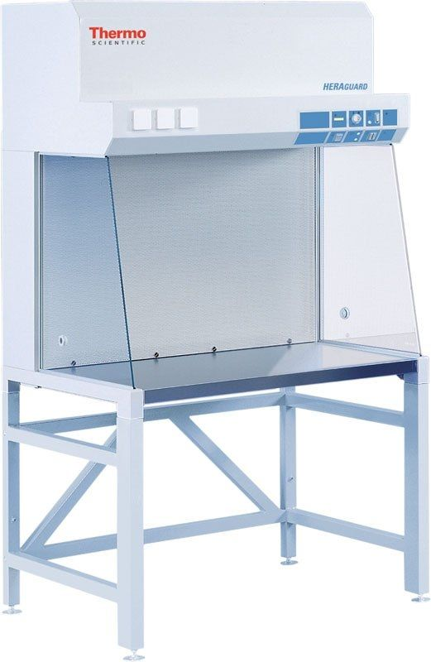
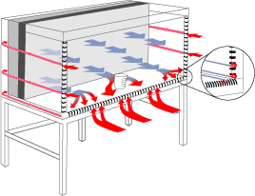
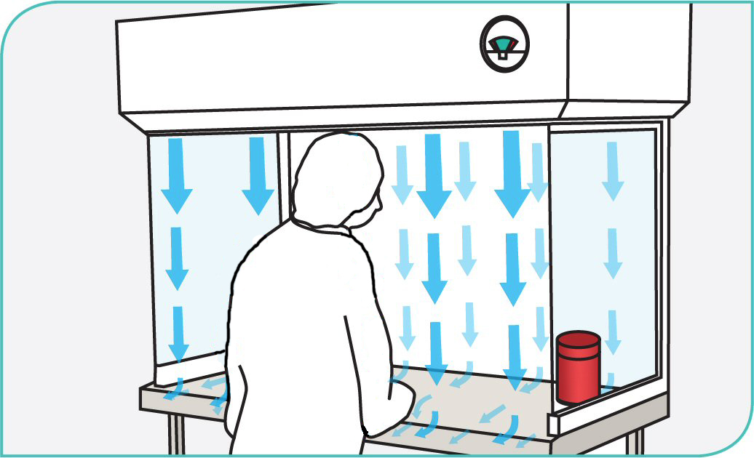
Que no es un GSB ! - Gabinetes de flujo laminar
Las campanas de flujo laminar horizontal o vertical no constituyen GSB ni ofrecen protección al investigador o al ambiente ya que mantienen un área limpia en su interior al forzar el paso de aire filtrado hacia el exterior de la campana y DIRECTAMENTE hacia el investigador.

Slide 34
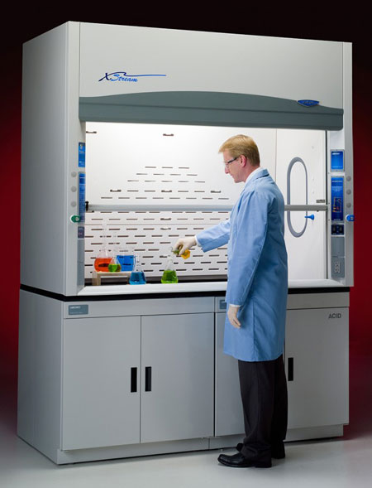
Que no es un GSB ! - Campanas de extracción
Gabinete empleado para extraer vapores de sustancias tóxicas, cáusticas o flamables con el objeto de minimizar la exposición del trabajador a ellos.
Usualmente ductados hacia el exterior (extracción completa).
No ofrecen protección del producto contra la contaminación exterior.
Algunos tipos específicos pueden contener vapores de solventes flamables, no todos.
Algunos son aprueba de explosión (libres de chispas eléctricas).

Slide 35
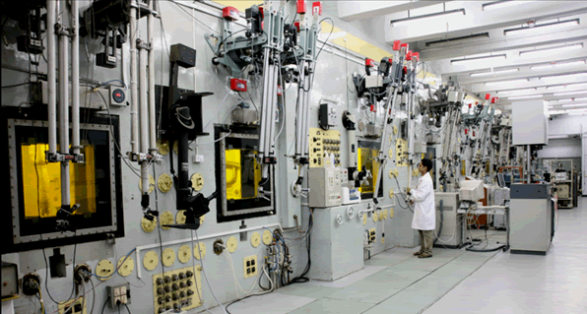
Que no es un GSB ! - Gabinetes nucleares
Gabinete empleado para contener materiales radioactivos y su radiación.
Blindaje contra radioactividad, hermeticamente cerrados.
Manipuladores robóticos (en realidad servomotores) para trabajar en su interior.

Slide 36
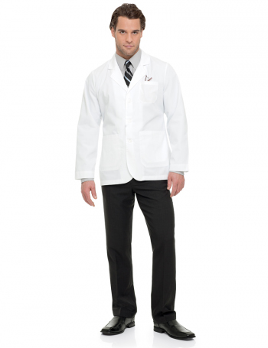

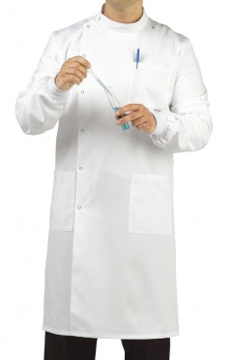
Equipo de protección personal - Batas
Uso de batas de laboratorios PERSONALES, color blanco para identificar contaminantes, la cual deberá mantenerse limpia.
Las batas deberán personalizarse con el nombre (excepto las de uso general esterilizables destinadas el cuarto de cultivo celular o laboratorios de contención biológica).
Adoptar batas tipo Howie para actividades de biología molecular, microbiología o biología celular.
Las batas tipo Howie cubren rodillas, poseen cuello mandarín (Mao) y mangas largas con elástico en muñecas, poseen botones lateralizados y protegidos por tela.
Las batas deberán estar completamente abotonadas al manipular sustancias peligrosas, material biológico, sustancias radiactivas o gases criogénicos.
Las batas deberán colgarse a la entrada del laboratorio y no deben ser usadas fuera del laboratorio ni en áreas de estudio o esparcimiento.

Slide 37
Equipo de protección personal – Uniformes y batas
Las batas de investigación (pitufos o uniformes quirúrgicos) no deben ser usados:
Lugares públicos
En la calle
En cafeterías o comedores
En la cama
Sí deben ser empleados:
En hospitales
En laboratorios
En clínicas médicas
En clínicas odontológicas

Slide 38
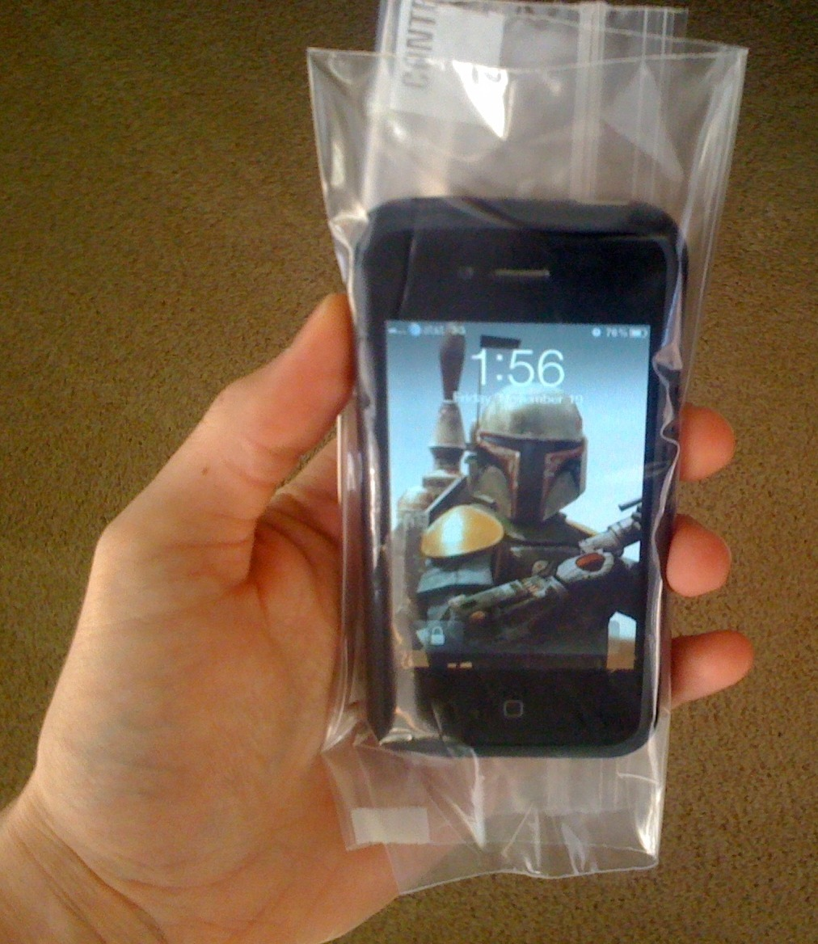
Equipo de protección personal – Guantes
Toda manipulación de bioespecímenes, reactivos, soluciones, equipo e instrumentos deberá hacer uso de guantes protectores.
Los guantes deberán colocarse correctamente brindando especial atención a las puntas de los dedos los cuales deberán brindar sensibilidad y tracción segura.
La integridad del guante deberá verificarse periódicamente por inspección visual.
Las personas alérgicas al látex deberán emplear guantes de nitrilo.
Queda estrictamente prohibido portar joyas o accesorios (anillos, brazaletes, collares o corbatas) por debajo o encima de los guantes o batas.
No deberán manipularse objetos personales tales como teléfonos, computadoras, plumas o mochilas mientras se estén usando guantes para
manipular sustancias tóxicas o biológicas.
Los celulares, localizadores o radios portátiles deberán colocarse
en modo silencioso al entrar al laboratorio y colocarse dentro de
una bolsa tipo Zip-loc.

Slide 39
Equipo de protección personal – Guantes

Slide 40
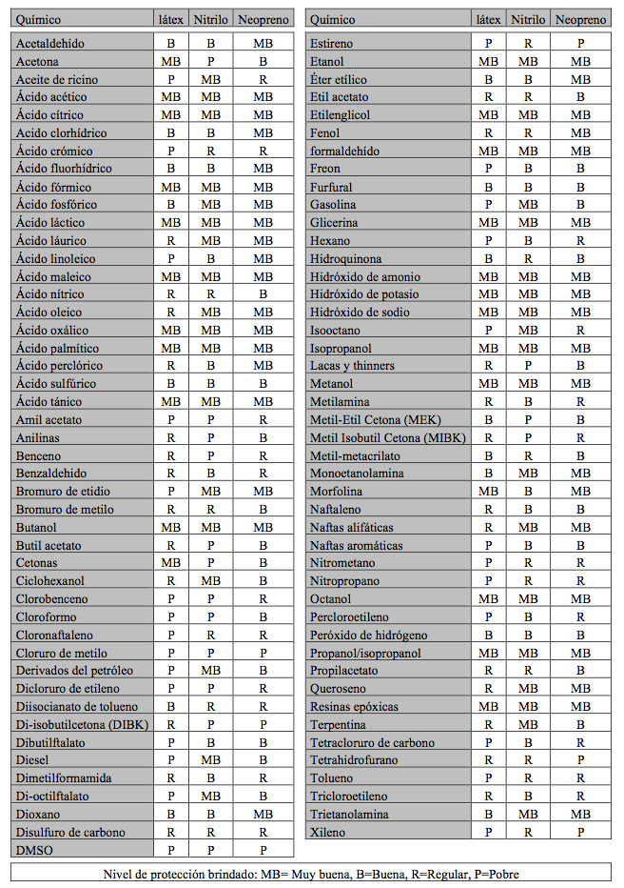
Equipo de protección personal – Guantes
Los guantes deben ser compatibles con el tipo de material o actividad que se realizará.
Bromuro de etidio con guantes de nitrilo no neopreno pero no latex.
DMSO con doble guante de latex o de neopreno grueso y aún así....
El fenol con neopreno.
Acetona con latex pero no nitrilo.
¿Que debe hacer una persona alérgica al latex si el guante recomendado indica su uso?

Slide 41
Equipo de protección personal – Protección respiratoria
Cualquier muestra infectada por patógenos humanos exóticos o por patógenos respiratorios transmisibles por aerosoles deberá manipularse dentro de un GSB localizado en un laboratorio de contención biológica (BSL-3) empleando además equipo de protección personal adecuada (goggles, respiradores o PAPRs).
El equipo de protección respiratoria más común incluye a mascarillas quirúrgicas y los respiradore, no obstante existen diferencias fundamentales en el funcionamiento y la protección brindada por ellos.
Las mascarillas no ofrecen un acople (selle) perfecto a la cara por lo que únicamente protegen al usuario de gotas gruesas o aerosoles de partículas grandes.
En cambio, los respiradores N95 ofrecen un acople y selle perfecto a la cara del usuario, lo que permite protegerlo de aerosoles finos portadores de virus.
Tanto las mascarillas como los respiradores N95 han sido diseñadas para ser desechadas al final de la jornada de trabajo o cuando exista evidencia de contaminación de su superficie.

Slide 42
Equipo de protección personal – Protección respiratoria
El uso de bigote, barba o patillas entorpece el acople y funcionamiento adecuado de las mascarillas, caretas faciales, respiradores o Respiradores Motorizados de Aire Purificado (PAPR).
Los filtros de los respiradores de cartucho deberán ser compatibles con el tipo de contaminante que se busca eliminar del aire respirable. Existen diferentes tipos de filtros para las distintas aplicaciones (biológicas, químicas, nucleares, etc.), cada uno de los cuales posee distintos niveles de eficiencia (protección) o indicaciones.
Los respiradores que aportan aire (add air) incluyen a los respiradores de aire-en-línea y los respiradores de aire comprimido o autónomos (Self Contained Breathing Apparatus, SCBA).
Los primeros reciben una aportación constante de aire limpio respirable a través de una línea de aire conectada a un suministro externo. Los segundos reciben un aporte finito de aire respirable a partir de un cilindro de aire comprimido que es transportado por el usuario.
Todos los respiradores deben ser considerados equipo de protección de respaldo y nunca empleados como equipo de protección primario ante la ausencia de GSB o deficiencias ingenieriles (P. Ej., campanas de extracción química).

Slide 43
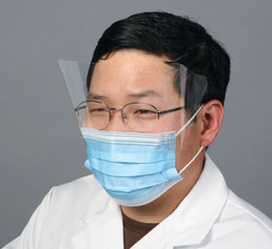

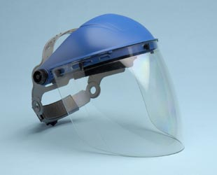
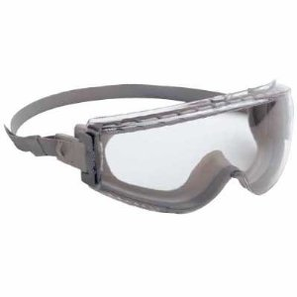
Equipo de protección personal – Protección oculo-facial
El tipo dependerá del tipo de actividad involucrada y de la dirección en que dicho procedimiento ofrece mayor riesgo de sufrir salpicaduras a los ojos o mucosas.
Para procedimientos quirúrgicos se preferirá el empleo de cubrebocas con visor plástico flexible (protección de salpicaduras provenientes de abajo) mientras que la manipulación de animales no sedados requiere del uso de goggles (protección omnidireccional).
El uso de lentes de contacto está permitido dentro del laboratorio, pero su colocación, remoción, lavado o manipulación dentro del mismo queda prohibida.
Toda persona involucrada en la manipulación de muestras de perfil de bioseguridad elevado, de sustancias criogénicas o de gases comprimidos deberá hacer uso de protección ocular (goggles o careta facial).
Los lentes de prescripción médica no constituyen una barrera protectora adecuada.
Queda prohibido usar goggles o caretas faciales fuera del laboratorio.
El uso de caretas o goggles de protección ultravioleta se deberá restringir a procedimientos que requieran de dicha protección.

Slide 44
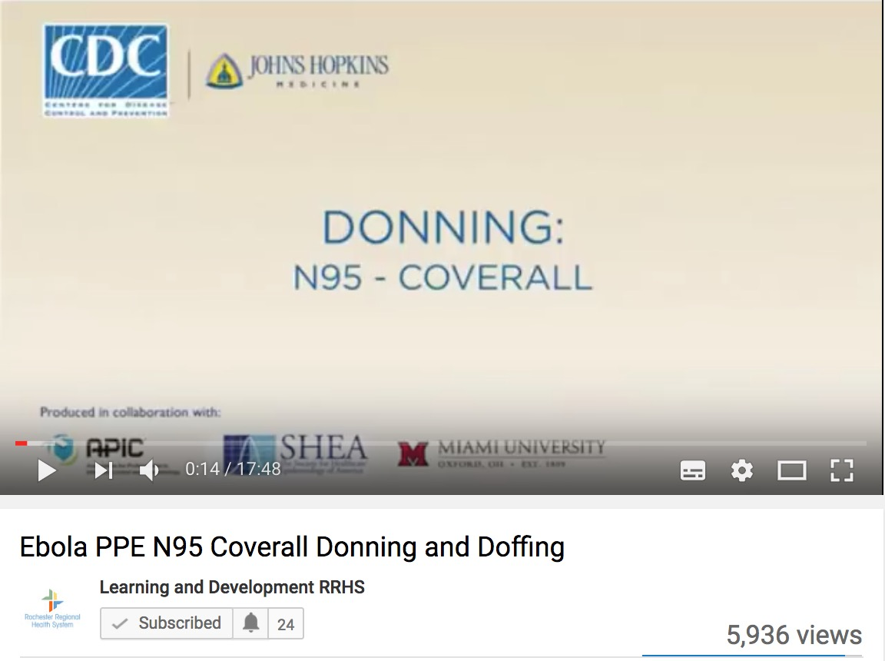
Equipo de protección personal – N95 (Respirador 3M)

Slide 45
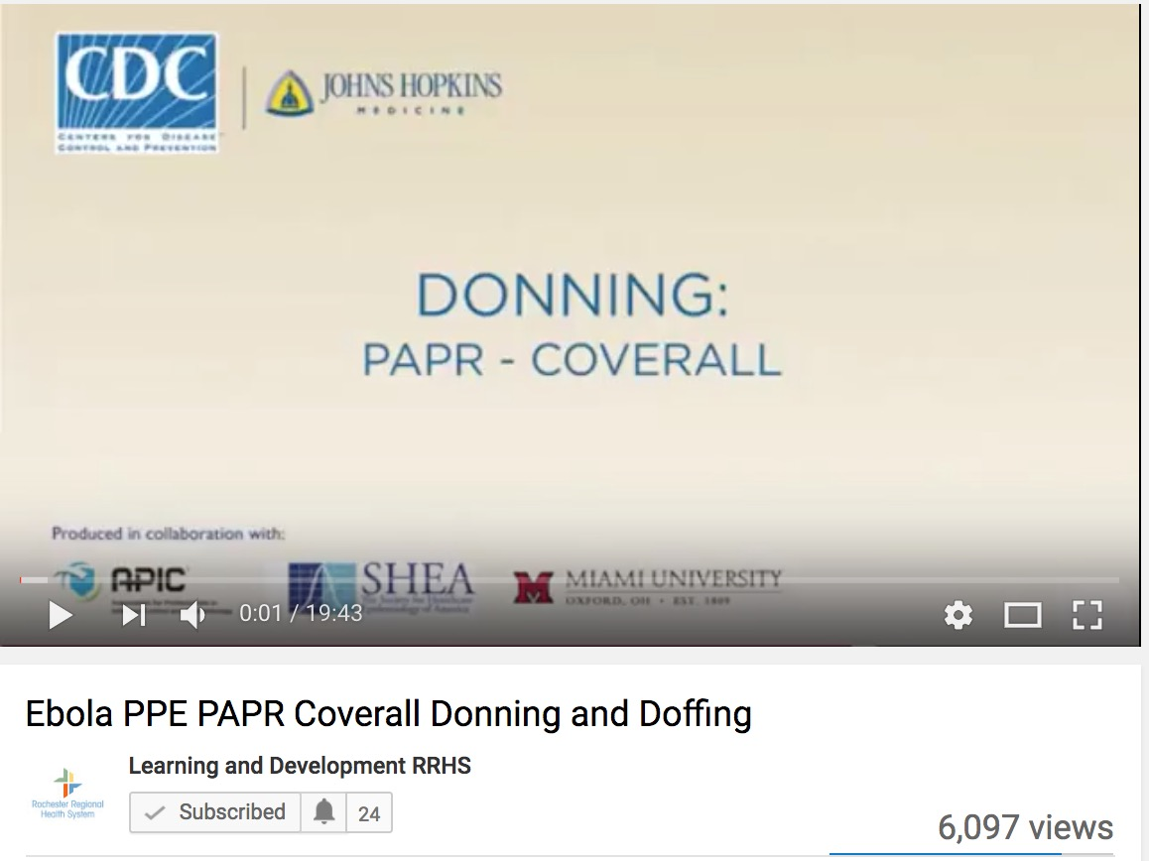
Equipo de protección personal – PAPR (Powered Air Purifying Respirator)

Slide 46
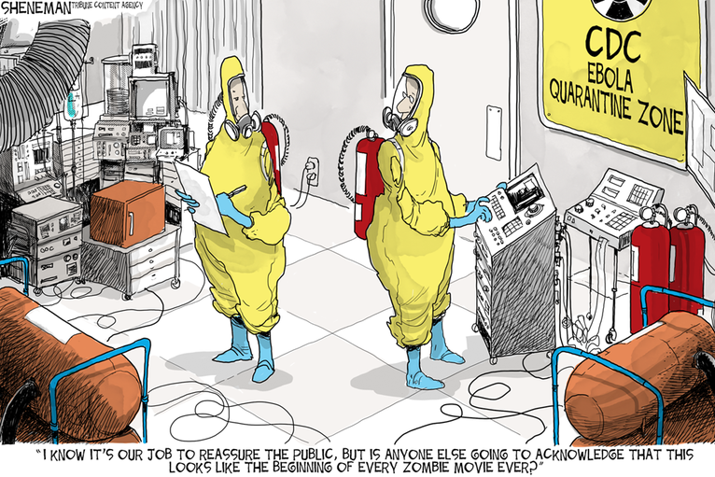
Coffee break!
“I know it’s only our job… but don’t you feel like the very beginning of the worst ever zombie movie?”

